Slide 1


FAKTOR PENGARUH KOMUNIKASI
STIKES WIDYAGAMA HUSADA
Rosly Zunaedi, S.Kep., Ns., M.Kep.

Slide 2
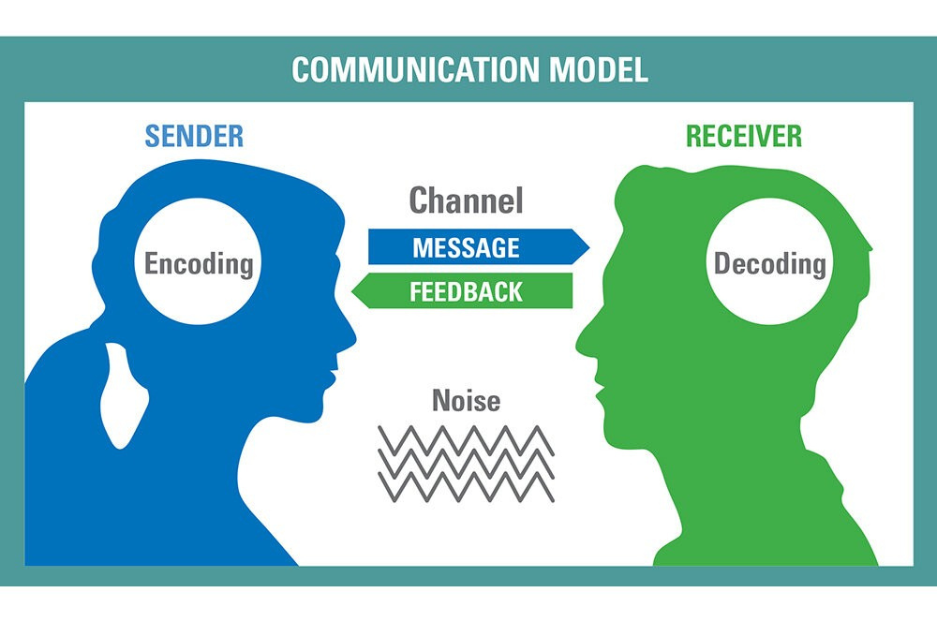
KOMPONEN KOMUNIKASI
Penerima (Receiver): Individu atau entitas yang menerima pesan.
Umpan Balik (Feedback): Respons dari penerima terhadap pesan.
Konteks: Situasi atau latar belakang di mana komunikasi terjadi.
Enkoding: Proses menyusun informasi yang akan disampaikan
Decoding: Proses menafsirkan pesan yang dikirimkan oleh pengirim pesan
Pengirim (Sender): Individu atau entitas yang memulai pesan.
Pesan (Message): Informasi yang dikirimkan.
Saluran (Channel): Media yang digunakan untuk menyampaikan pesan.

Slide 3

Kredibilitas
Isi pesan/Konten
Faktor Pengaruh Komunikasi
Kesesuaian isi pesan
Kejelasan pesan
Kesinambungan dan konsistensi
(Scoot M. Cultip, 2018)
Saluran dan distribusi
Kapabilitas sasaran

Slide 4
Kredibilitas
Berkaitan dengan hubungan saling percaya antara komunikator dan komunikan. Komunikator perlu memiliki kredibilitas dimata komunikan, misalnya dalam hal tingkat keahliannya dalam bidang yang bersangkutan dengan pesan/ informasi yang disampaikan
Isi Pesan
Pesan adalah sesuatu yang disampaikan oleh komunikator kepada komunikan melalui proses komunikasi. Sedangkan isi pesan merupakan bahan atau materi yang dipilih yang ditentukan oleh komunikator untuk mengomunikasikan maksudnya. Isi pesan yang ingin disampaikan dapat mempengaruhi teknik komunikasi yang digunakan individu.
Kesesuaian Isi Pesan
pesan yang disampaikan harus berhubungan dengan kepentingan sasaran. Karena itu dalam berkomunikasi dengan klien perawat harus memahami terlebih dahulu permasalahan klien.

Slide 5
Saluran & Distribusi
Kejelasan Pesan
Sebaiknya komunikator menggunakan media yang sesuai dan tepat sasaran. Agar proses komunikasi dapat berlangsung, perlu dipakai saluran atau media komunikasi yang sudah biasa digunakan oleh masyarakat umum.
Kejelasan disini mencapkup kejelasan isi pesan, kejelasam tujuan yang akan dicapai, kejelasan kata-kata (verbal) yang digunakan, dan kejelasan bahasa tubuh (non verbal) yang digunakan.
Kesinambungan & Konsistensi
Kapabilitas Sasaran
komunikator harus memeperhitungkan kemampuan sasaran dalam menerima pesan yang dipengaruhi oleh tingkat pendidikan sosial ekonomi, sosial budaya dan sebagainya.
Pesan perlu disampaikan secara terus menerus dan konsisten. Pesan yang disampaikan sebelumnya dengan pesan selanjutnya tidak saling bertentangan.

Slide 6
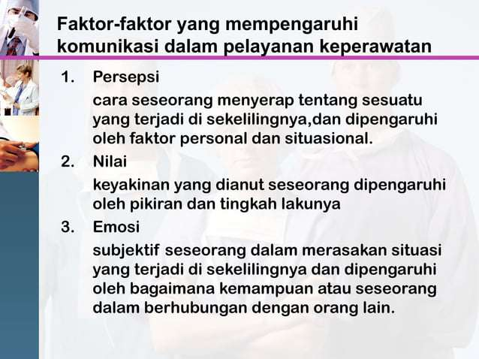

Slide 7
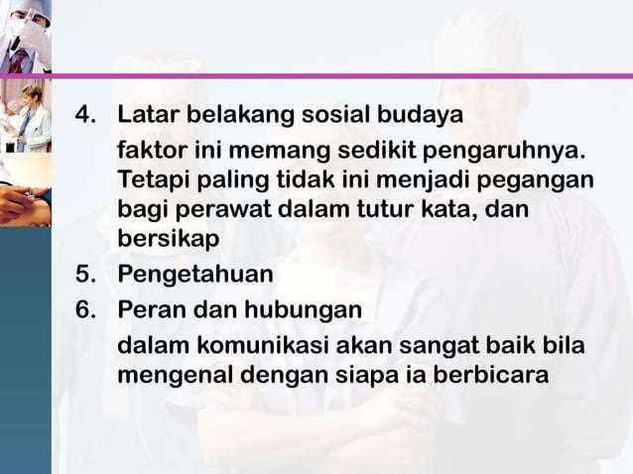

Slide 8
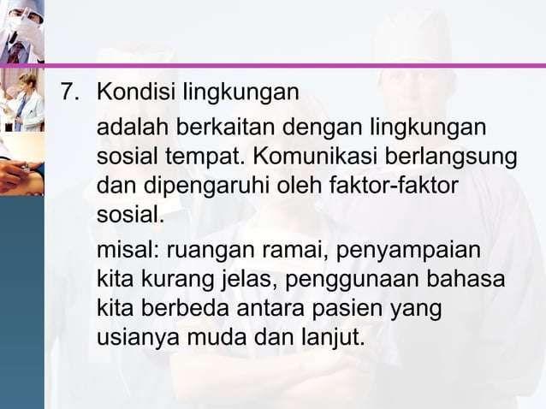

Slide 9

Hambatan Komunikasi
Kurangnya penggunaan sumber komunikasi yang tepat
Kurangnya perencanaan dalam berkomunikasi.
Penampilan, sikap dan kecakapan yang kurang tepat selama berkomunikasi.
Kurangnya pengetahuan
Perbedaan persepsi
Perbedaan harapan
Kondisi fisik dan mental kurang baik
Pesan yang tidak jelas
Prasangka yang buruk
Transmisi atau media yang kurang baik
Penilaian yang premature
Tidak ada kepercayaan
Ada ancaman
Perbedaan pengetahuan dan Bahasa
Distorsi (kesalahan informasi)

Slide 10



